Slide 1


دعم التعلمات الأساس
– اللغة العربية –
المستوى
6
المسار 1
لبنة حرف
الحصة 4
نسخة تجريبية خاصة بمؤسسات الريادة غير نهائية
- نسخة قيد التطوير -

Slide 2


خاص بالأستاذ(ة)
توجيهات لاستعمال العرض
شرائح خاصة بالأستاذ(ة)
إرشادات للشروحات والتعليمات التي يجب على الأستاذ(ة) قولها
أمثلة لتوجيهات الأستاذ(ة)
يطلب من التلاميذ قراءة الكلمات

Slide 3


أهـــداف الـحـصة
في نهاية حصة اليوم، سيكون 80% من المتعلمين على الأقل قادرين على:
توظيف معجم بسيط حول الأسرة والمدرسة لكتابة كلمات؛
تعرف الحروف: س/ش/ز/ر/ف/ق/و/ء، وقراءتها مع المقاطع، وضمن كلمات.
كتابة كلمات متضمنة للحروف المستهدفة.

Slide 4








أيقونات توجيهية
هذا النشاط مرتبط بتوظيف الألواح.
العمل الجماعي التفاعلي
يمر الأستاذ بين الصفوف
العمل الثنائي
عمل فردي على الكراسة
أصغي إلى أستاذي وألاحظ ما يفعله.
أُحَضِّرُ لوازمي المدرسية قبل بداية الدرس.
العمل في مجموعات صغرى

Slide 5




العدة اللازمة للحصة
اللوحة
الكراسة
لوحة المقاطع والحروف
بطاقات الحروف

Slide 6

هيكلة الحصة
 |  | افتتاح الحصة: تعلم سلوك اليوم التصريح بالهدف
 |  | نشاط اعتيادي: إملاء كلمات: ظرف – ديك – مطار - ذهبَ
 |  | تحدث وإغناء المعجم: قراءة الصورة: ملاحظة لوحة الأسرة والمدرسة، والتعبير عنها
 |  | أنشطة القراءة والكتابة: تقديم الحروف المبرمجة: س/ش/ز/ر/ف/ق/و/ء خريطة الحروف المبرمجة؛ قراءة لوحة الحروف والمقاطع، وتركيب كلمات؛ كتابة: تركيب كلمات ونقلها.
 |  | لعبة: - القفز على الحروف
 |  | اختتام الحصة: - تذكير بالواجبات المنزلية وتبصر الحصة.
3 دقائق
05 دقيقة
15 دقيقة
40 دقيقة
5 دقائق
دقيقتان

Slide 7

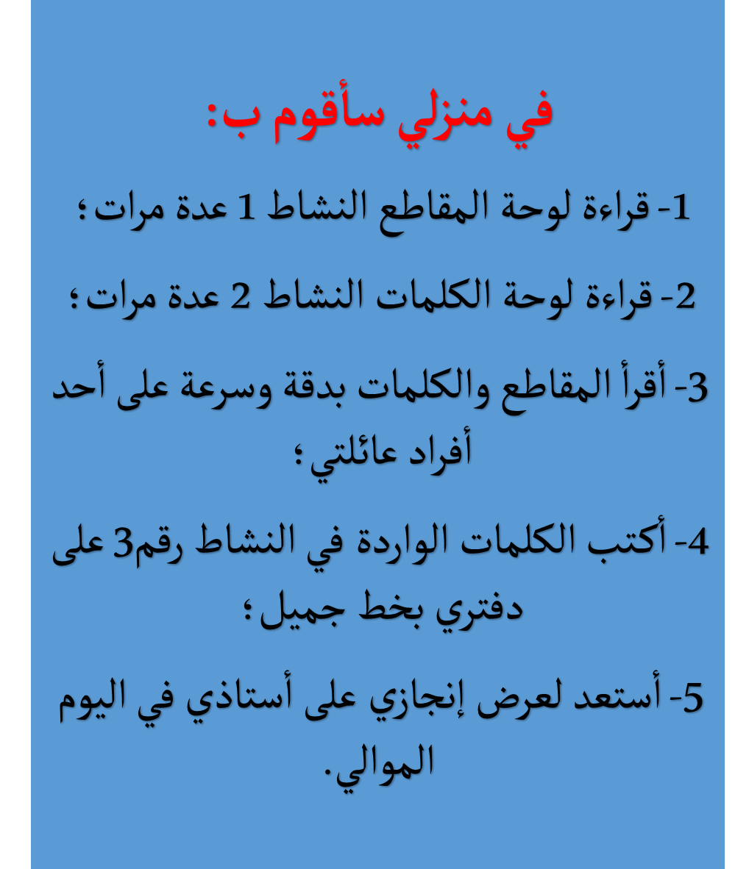
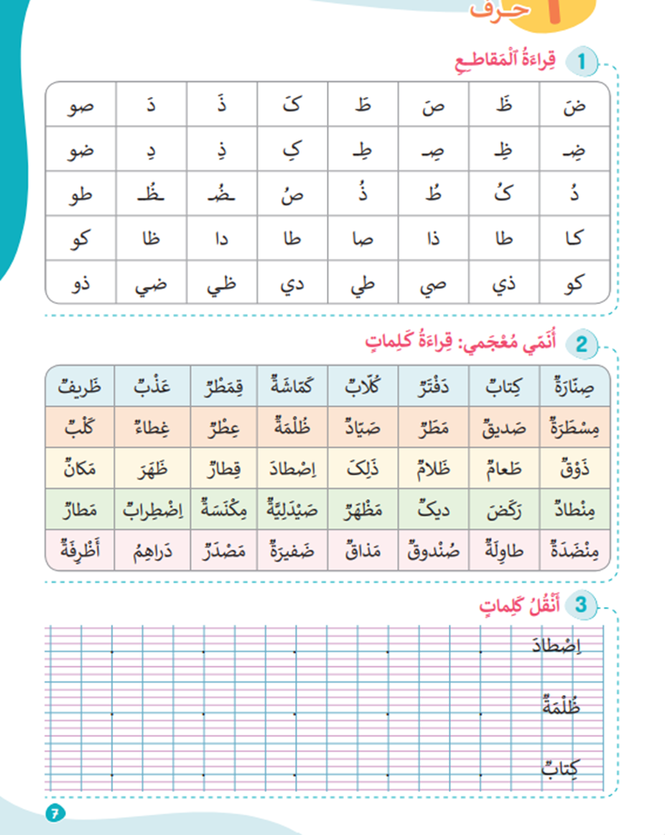
تتذكرون النشاط المنزلي الذي كلفتكم به نهاية الحصة السابقة. سأراقب ما قمتم به، قبل أن نبدأ حصة اليوم.

Slide 8
1
افتتاح الحصة

Slide 9

مرحبا بكم، سننطلق في حصة اللغة العربية.
سلوك اليوم
الانتباه والتركيز في الفصل

Slide 10

سنتعرف اليوم ونتعاقد على شروط الانتباه والتركيز, ما رأيكم؟
أجلس بشكل صحيح في مكاني كما يوضحه أستاذي؛
أستمع بإمعان لتعليمات أستاذي وشرحِه؛
لا أصدر ضجيجا، ولا ألعب مع صديقي أثناء الدرس؛
أطلب الإذن من أستاذي قبل تقديم الجواب، وعند طرح السؤال، وعند الخروج إلى المرحاض؛
أنصح صديقي الذي لا يلتزم بهذه الشروط، لكي يلتزم بها.

Slide 11
يصرح الأستاذ بالهدف من الحصة بشكل واضح ومختصر. ويمكن تسجيله على جانب من السبورة.
في حصة اليوم سنعمل جميعا على تحقق الهدف الآتي:

Slide 12
2
نشاط اعتيادي

Slide 13

سأملي عليكم كلمات سبق أن رأيناها في الحصة السابقة. خذوا ألواحكم واستعدوا.
اُكتبوا : ظرف

Slide 14

الكل يرفع اللوحة عند الإشارة، لكي نصحح جميعا.
ظَرْفٌ
من يشرح لنا كيف تكتب (ظرف)؟
من يقوم بتقطيع الكلمة؟

Slide 15


اُكتبوا : ديك

Slide 16
الكل يرفع اللوحة عند الإشارة، لكي نصحح جميعا.
ديكٌــــ
من يشرح لنا كيف تكتب (ديكٌـ)؟
من يقوم بتقطيع الكلمة؟

Slide 17
اُكتبوا : مطار

Slide 18
الكل يرفع اللوحة عند الإشارة، لكي نصحح جميعا.
مَطارٌ
من يشرح لنا كيف تكتب (مَطارٌ)؟
من يقوم بتقطيع الكلمة؟

Slide 19
اُكتبوا : ذهبَ

Slide 20
الكل يرفع اللوحة عند الإشارة، لكي نصحح جميعا.
ذَهَبَ
من يشرح لنا كيف تكتب (ذَهَبَ)؟
من يقوم بتقطيع الكلمة؟

Slide 21
3
التحدث وإغناء المعجم

Slide 22

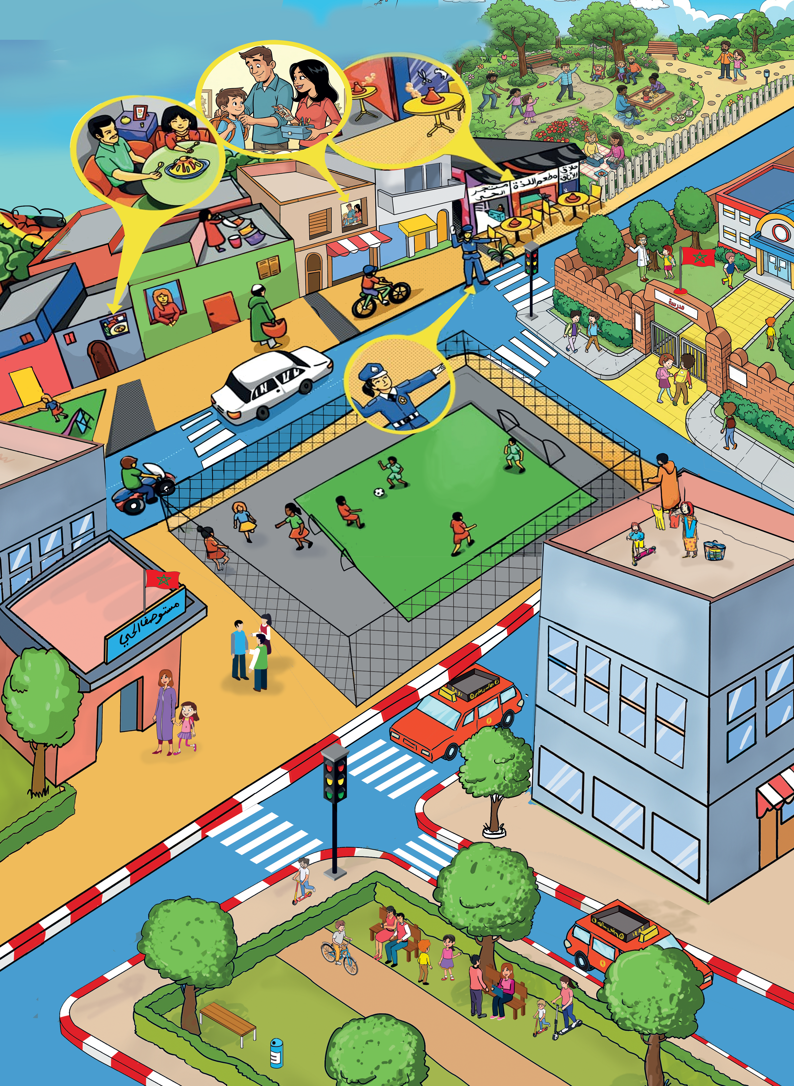
سأقوم بملاحظة الصورة، ثم أشير إلى عنصر جديد منها، وأعبر عنه بكلمة واحدة.

Slide 23
الآن دوركم! كل واحد منكم سيعبر عن عنصر جديد من عناصر الصورة بكلمة واحدة.

Slide 24

يسجل الأستاذ الكلمات على السبورة بخط واضح.

Slide 25
يقرأ الأستاذ الكلمات، ويتناوب المتعلمون على قراءتها. يمكن تركيب بعضها في جمل، وترويجها شفهيا.

Slide 26
4
أنشطة القراءة والكتابة

Slide 27

سنتعرف في درس القراءة لهذا اليوم على ثمانية حروف: قراءة ورسما
تقديم الحروف
س – ش – ر - ز
ف – ق
و - ء

Slide 28

استمعوا جيدا! ما هو الصوت/الحرف الأول من كلمة: سمير؟
تكتب الكلمة ويتم جرد الحرف مع حركته، بإشراك المتعلمين.
سَـ
سميرٌ

Slide 29

سنتعرف على الحرف في جميع مواقعه في الكلمة: أول، وسط، آخر
سَـ
سَميرٌ
حَـسَنٌ
ـسـ
يَلْمِسُ
ـس
س
كَأْسٌ

Slide 30
يستمر الأستاذ بالطريقة نفسها مع باقي الحروف: استمعوا جيدا! ما هو الصوت/الحرف الأول من كلمة: شرطية
شُـ
شُرْطِيَّةٌ
ش
ـش
ـشـ
شـ

Slide 31
استمعوا جيدا! ما هو الصوت/الحرف الأول من كلمة: زرافة
زَ
زَرافَةٌ
ــز
ز

Slide 32
استمعوا جيدا! ما هو الصوت/الحرف الأول من كلمة: رِمال
رِ
رِمالٌ
ــر
ر

Slide 33
استمعوا جيدا! ما هو الصوت/الحرف الأول من كلمة: فَمٌ
فَـ
فَـمٌ
ف
ـف
ـفـ
فـ

Slide 34
استمعوا جيدا! ما هو الصوت/الحرف الأول من كلمة: قِرْدٌ
قِـ
قِـرْدٌ
ق
ـق
ـقـ
قـ

Slide 35
استمعوا جيدا! ما هو الصوت/الحرف الأول من كلمة: وَرْدَةٌ
وَ
وَرْدَةٌ
ـو
و

Slide 36
استمعوا جيدا! ما هو الصوت/الحرف الأول من كلمة: أطفال
أَ
أَطْفالٌ
ئـ
ئ
ء
أ
ؤ
ــؤ
ـئ
ـئـ

Slide 37
لاحظوا الحروف. سأنطق الصوت، وعليكم تحديده على السبورة بسرعة
ش
ر
س
ف
ز
ء
و
ق
ـئ

Slide 38

الآن على الألواح. سأملي عليكم الحروف حرفا حرفا، وعليكم كتابتها بسرعة. سنصحح مباشرة بعد رفع الألواح
ش
ر
س
ف
ق
ز
و
ء

Slide 39
سنبني جميعا خريطة حرف الشين، وأنا أول من سيبدأ. ركزوا جيدا
خريطة الحرف
س – ش – ر - ز
ف – ق
و - ء

Slide 40

الكلمة التي تبتدئ بحرف الشين ورأيناها في قراءة الصورة هي: شرطية
شُـ
شُـرْطِيَّةٌ

Slide 41

ينشئ الأستاذ خريطة حرف الشين مع الحركات القصيرة، ويقرأ بالموازاة مع الكتابة، ويقدم كلمة تتضمن المقطع.
شَريطٌ
شـ
شَـ
شِـ
شُـ
شِبْلٌ
شُـرْطِيَّةٌ

Slide 42
الآن دوركم، سنتمم ملء الخريطة مع الحركات الطويلة والتنوينات بشكل جماعي على السبورة.
شَريطٌ
شـ
شَـ
شِـ
شُـ
مِشْمِشٌ
شٌ
شِبْلٌ
كَبْشٍ
شٍ
شُـرْطِيَّةٌ
ـشاً
شا
رَشّاشاً
شارِعٌ
شو
ـــشيـ
حُـشـودࣱ
رَشـيـقࣱ

Slide 43
سأقرأ خريطة الحرف: رددوا من ورائي جماعة.
شَريطٌ
شـ
شَـ
شِـ
شُـ
مِشْمِشٌ
شٌ
شِبْلٌ
كَبْشٍ
شٍ
شُـرْطِيَّةٌ
ـشاً
شا
رَشّاشاً
شارِعٌ
شو
ـــشيـ
حُـشـودࣱ
رَشـيـقࣱ

Slide 44

الآن دوركم، ستقرأون بشكل فردي على السبورة. ونصحح الأخطاء. ركزوا جيدا.
شَريطٌ
شـ
شَـ
شِـ
شُـ
مِشْمِشٌ
شٌ
شِبْلٌ
كَبْشٍ
شٍ
شُـرْطِيَّةٌ
ـشاً
شا
رَشّاشاً
شارِعٌ
شو
ـــشيـ
حُـشـودࣱ
رَشـيـقࣱ

Slide 45

الآن في سبع مجموعات، كل مجموعة تنشئ خريطة أحد الحروف: س، ز، ر، ف، ق، و، ء
سأمر بين الصفوف لتقديم المساعدة لكم.
الحرف
ـــــــَــــــ
ــــــِــــــ
ــــــُـــــ
ـــࣱــ
ا
ــــيـــــ
ـــــو
اً
ــــــٍــــ
الكلمة
كلمة تتضمن المقطع
الكلمة
الكلمة
الكلمة

Slide 46

يتم عرض عمل المجموعات، مع التصحيح والتركيز على المتعثرين. المجموعة الفائزة هي التي أنشأت الخريطة كاملة وبأكبر عدد من الكلمات.
الحرف
ـــــــَــــــ
ــــــِــــــ
ــــــُـــــ
ـــࣱــ
ا
ــــيـــــ
ـــــو
اً
ــــــٍــــ
الكلمة
الكلمة
الكلمة
الكلمة
الكلمة

Slide 47
الآن؛ سنقرأ جميعا على لوحة الحروف والمقاطع
قراءة المقاطع وتركيب الكلمات
تنظيم العمل في ثنائيات وفي مجموعات

Slide 48

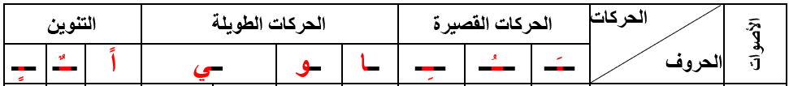
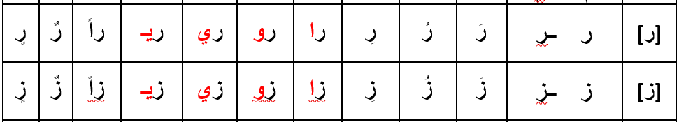
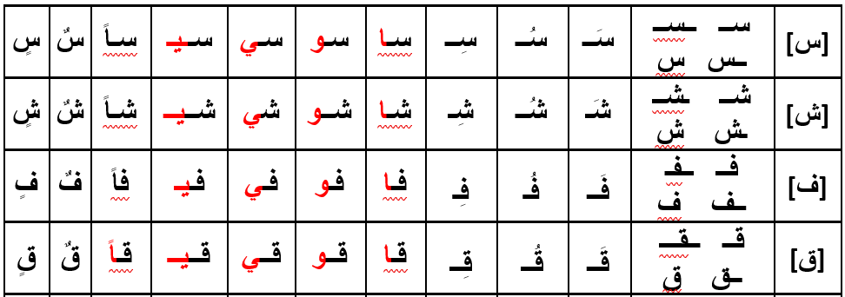
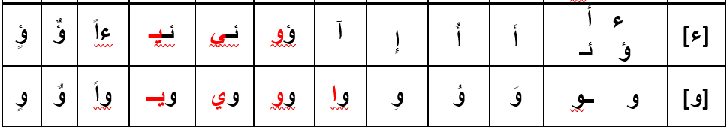
انتبهوا جيدا، سأقرأ لوحة الحروف والمقاطع التي رأيناها اليوم، وستقومون بقراءتها أيضا.

Slide 49

الآن دوركم، في ثنائيات كل متعلم يقرأ لزميله بالتناوب، صححوا الأخطاء بينكم. سأمر بين الصفوف.

Slide 50

قراءات فردية، مع تغيير اتجاهات القراءة، و تصحح الأخطاء.

Slide 51



انتبهوا جيدا؛ سأركب كلمة انطلاقا من لوحة الحروف والمقاطع: فارسٌ.

Slide 52

الآن، كل مجموعة تركب أكبر عدد من الكلمات انطلاقا من لوحة المقاطع التي أمامكم. يمكنكم توظيف حروف أخرى سبق أن تعرفتم عليها.

Slide 53
ستعرضون الكلمات التي توصلتم إليها، ونصحح. المجموعة الفائزة هي التي توصلت لأكبر عدد من الكلمات.

Slide 54

خذوا كراساتم على الصفحة رقم: 08، لاحظوا النشاط رقم: 03
نشاط الكتابة
عمل فردي على الكراسة

Slide 55

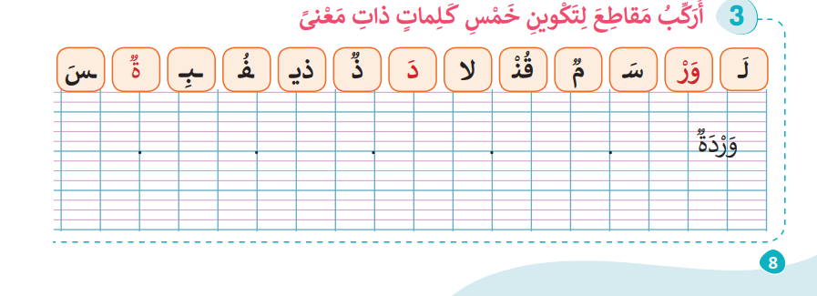
انطلاقا من المقاطع، ركبوا خمس كلمات أخرى مثل: وردة، واكتبوها مكان النقط. سأمر بين الصفوف لتقديم المساعدة.

Slide 56

سنصحح جميعا، ماهي الكلمات التي توصلتم إليها. تقبل جميع الكلمات الصحيحة.
لامٌ
لَبِسَ
سَلامٌ
قُنْفُذٌ
لَذيذٌ

Slide 57

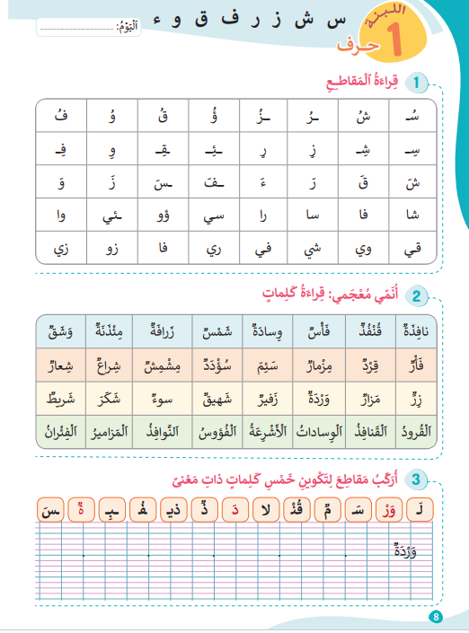
الآن، سأقرأ أولا، ثم تقرأون المقاطع والكلمات على كراساتكم النشاطان 1 و2. قراءة هامسة، سأمر بين الصفوف لتتبع قراءاتكم.

Slide 58
قراءات فردية جهرية، مع التصحيح (النشاطان 1 و2). ينتدب الأستاذ بعض المتعلمين للقراءة، كل متعلم يقرأ سطرا واحدا.

Slide 59
الآن سأعرض عليكم الحروف التي تعرفتم عليها في هذه الحصة وفي الحصص السابقة، وعليكم تسميتها.
س
كـ
ج
ب
ر
ط
ذ
غ
م
ن
ف
ص
ق
خ
ث
ش
ض
ع
د
ز
هـ
و
ح
ء
ي
ظ
ل
ت

Slide 60

5
ألعاب

Slide 61
سنلعب الآن لعبة القفز على الحروف باستخدام بطاقات حروف اليوم فقط. يسمي اللاعب الحرف، وينطق كلمة تبتدئ به بعد كل قفزة.
يتم التركيز على البعد القرائي من اللعبة؛
تعطى الفرصة للمتعثرين في هذا النشاط؛
الحرص على سلامة المتعلمين الجسدية

Slide 62
الواجبات المنزلية
تبصر الحصة
6
اختتام الحصة

Slide 63
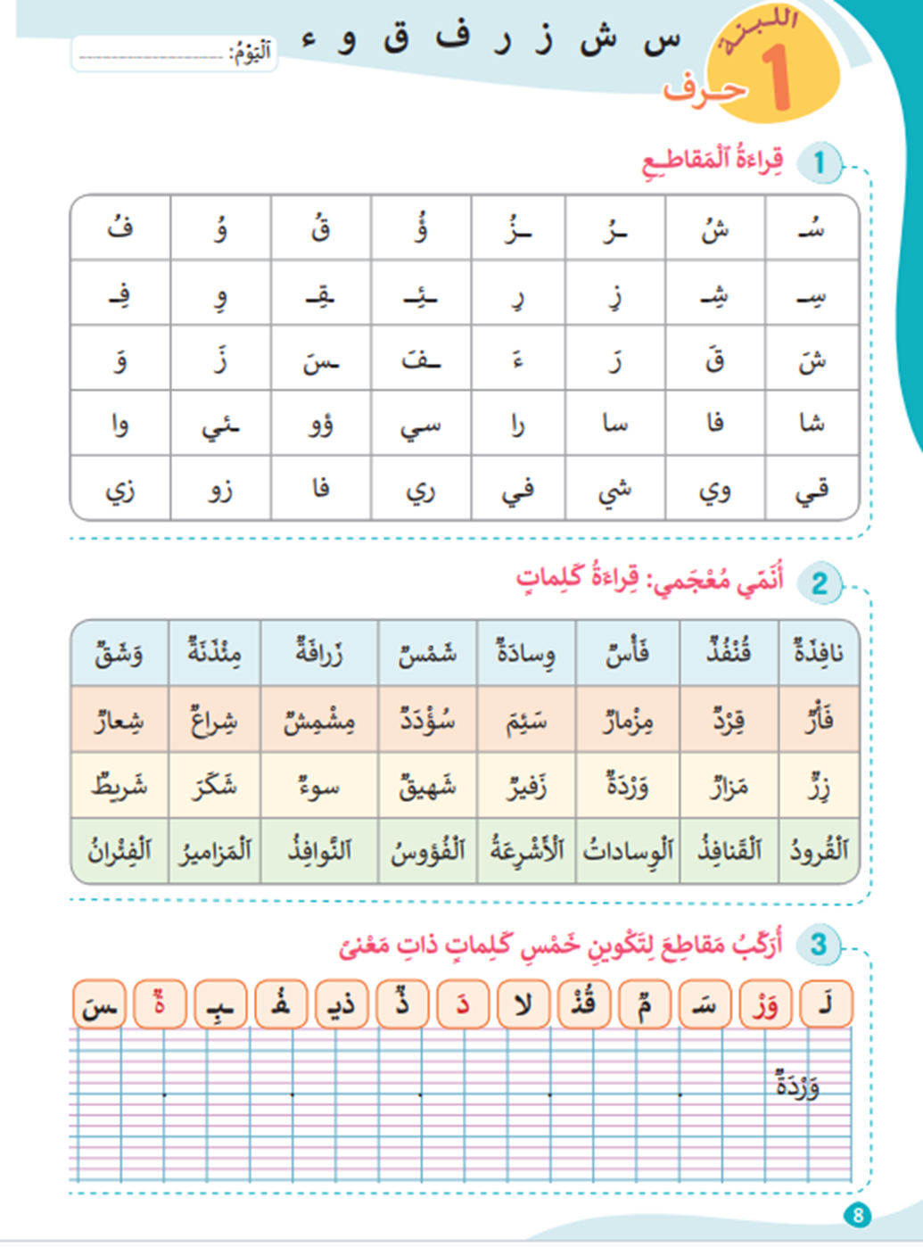
في منازلكم، ستشتغلون على الكراسة الصفحة: 8، سأراقب عملكم بداية الحصة الموالية إن شاء الله.
في منزلي سأقوم ب:
1- قراءة لوحة المقاطع النشاط 1 عدة مرات؛
2- قراءة لوحة الكلمات النشاط 2 عدة مرات؛
3- أقرأ المقاطع والكلمات بدقة وسرعة على أحد أفراد عائلتي؛
4- أبحث عن أكبر عدد من الكلمات انطلاقا من المقاطع المسجلة في النشاط رقم 3 وأكتبها على دفتري(يمكن إضافة مقاطع أخرى)؛
5- أستعد لعرض إنجازي على أستاذي في الحصة الموالية.

Slide 64
أنهينا حصة اللغة العربية لهذا اليوم، شكرا لحسن تفاعلكم.
إلى اللقاء... نلتقي في الحصة القادمة إن شاء الله

Slide 65
تبصر الحصة
يسجل الأستاذ ملاحظاته عن الحصة على المذكرة اليومية، ومدى تفاعل المتعلمين مع مجرياتها؛
يسجل النسبة المئوية التي يقدرها لتحقق أهداف الحصة.

